Slide 1
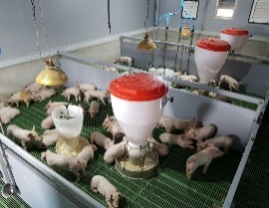
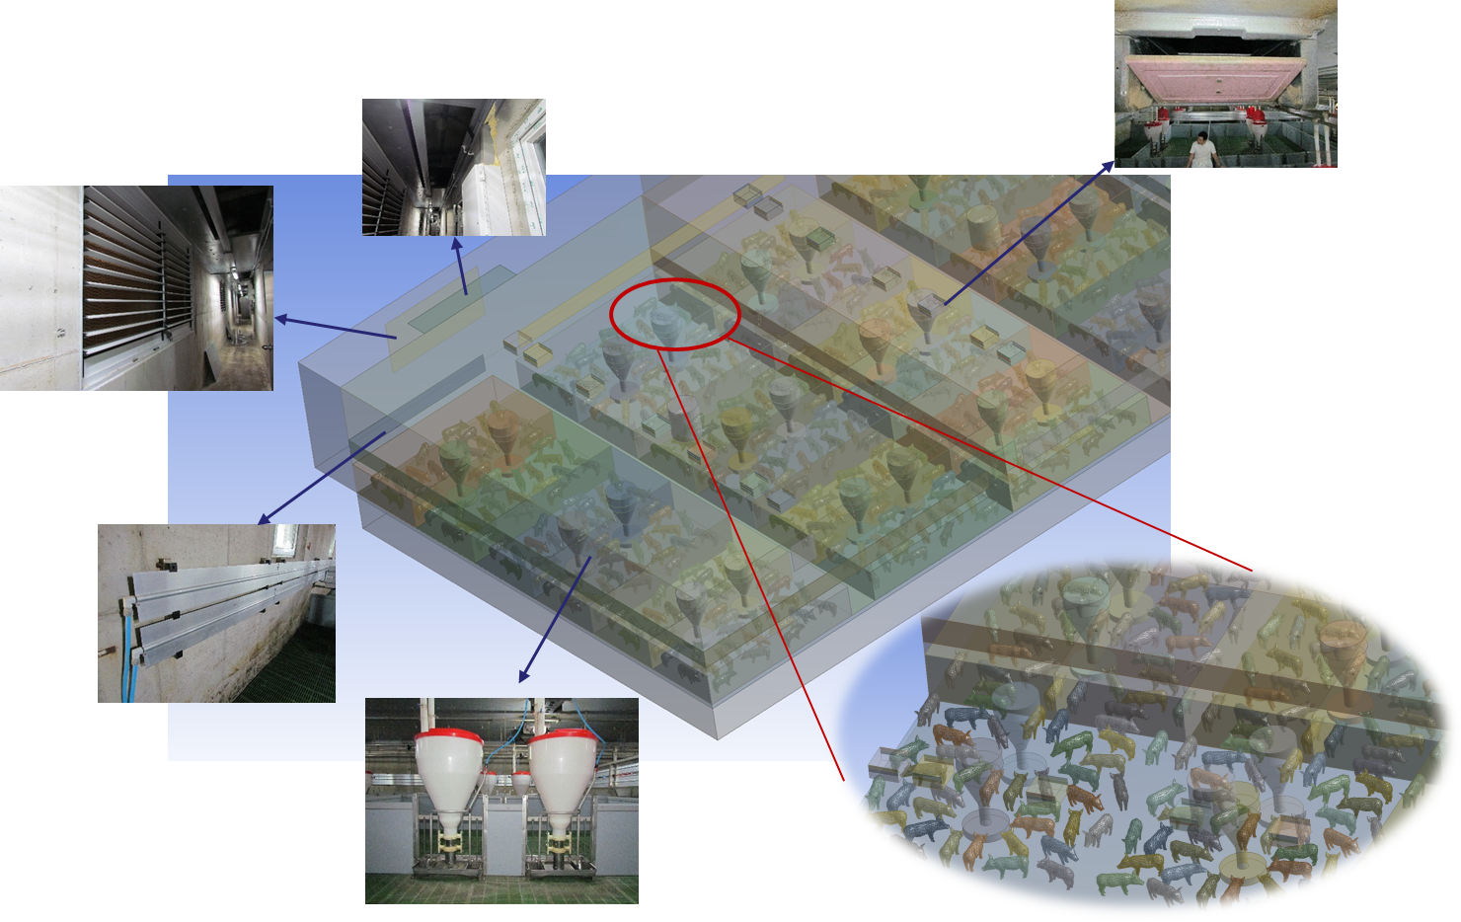
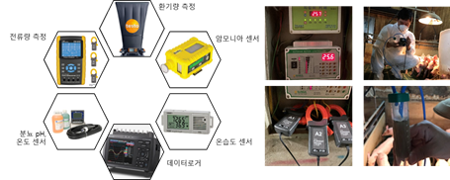
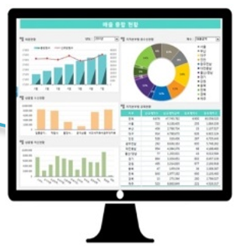
8/23 정보 공유
공 주 대 학 교

Slide 2
공주대학교 탄소배출량 DB 접근 정보
mariaDB
IP : 112.220.65.42
PORT : 32925
DB : carbon_emission
ID : kongju
PW : password12#

Slide 3
공주대학교 탄소배출량 영향인자 요소
Tier 1 (4개)
AVERAGE_WEIGHT
Temp_Out
EC_P
CO2
Tier 2 (8개)
AVERAGE_WEIGHT
Temp_Out
EC_P
CO2
Ventilation rate RH_Out
NH3
Temp
Tier 3 (11개)
AVERAGE_WEIGHT
Temp_Out
EC_P
CO2
Ventilation rate RH_Out
NH3
Temp
RH
Temp_P
PH_P

Slide 4
공주대학교 탄소배출량 회귀식(ppm)
Tier 1 (4개 고려)
Ch4=−33.5236+0.7715×AVERAGE_WEIGHT−1.1876×Temp_Out−0.0215×EC_P+0.0032×CO2
Tier 2 (8개 고려)
Ch4=−7.7604+0.7110×AVERAGE_WEIGHT−1.9613×Temp_Out−0.0196×EC_P+0.0001×CO2−12.1541×Ventilation rate−0.2185×RH_Out+0.2042×NH3+0.9259×Temp
Tier 3 (11개 고려)
Ch4=−110.9406+0.8775×AVERAGE_WEIGHT−1.8945×Temp_Out+0.1157×EC_P+0.0006×CO2−12.1521×Ventilation rate−0.2019×RH_Out+0.2355×NH3+0.9131×Temp+0.1316×RH−1.5085×Temp_P+14.8567×PH_P

Slide 5
공주대학교 탄소배출량 회귀식(ppm → Kg/m³ 변환식)
CH4 ppm → Kg/m³ 변환식
C_{mol/m³}​=(PPM×압력​)/(R×온도)
C_{g/m³​}=C_{mol/m³​}×메탄의 분자량
C_{kg/m³}​=C_{g/m³}​×메탄의 분자량/1000
* 계산식에 필요한 상수 값
압력 : 101.325 kPa (표준 대기압)
온도 : 298.15 k (섭씨 25도)
R (기체 상수) : 8.314 J/(mol*K)
메탄의 분자량 : 16.04 g/mol
부피 : 76.43097

